Slide 1
Mikroskopi af celler

Slide 2
Plan
Dagens figurer
Mikroskopi
Træning af fagbegreber

Slide 3
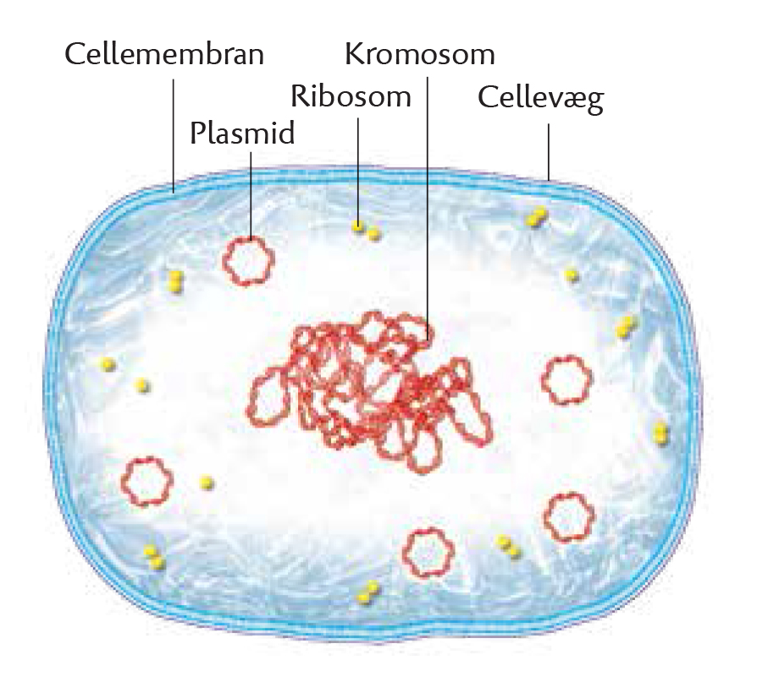
Dagens figurer
Hvilken celle er eukaryot, og hvilken er prokaryot? Hvorfor?
Hvilke organismer er opbygget af hhv. prokaryote og eukaryote celler?
Hvilken funktion har de forskellige strukturer i de to celler?

Slide 4
Hvordan bruger man et mikroskop?
https://www.youtube.com/watch?v=VWdr55yJPIY

Slide 5
Gennemgang af øvelsesvejledning

Slide 6
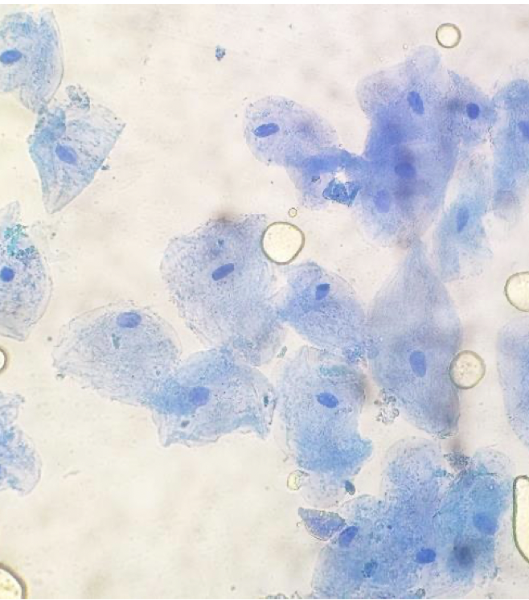
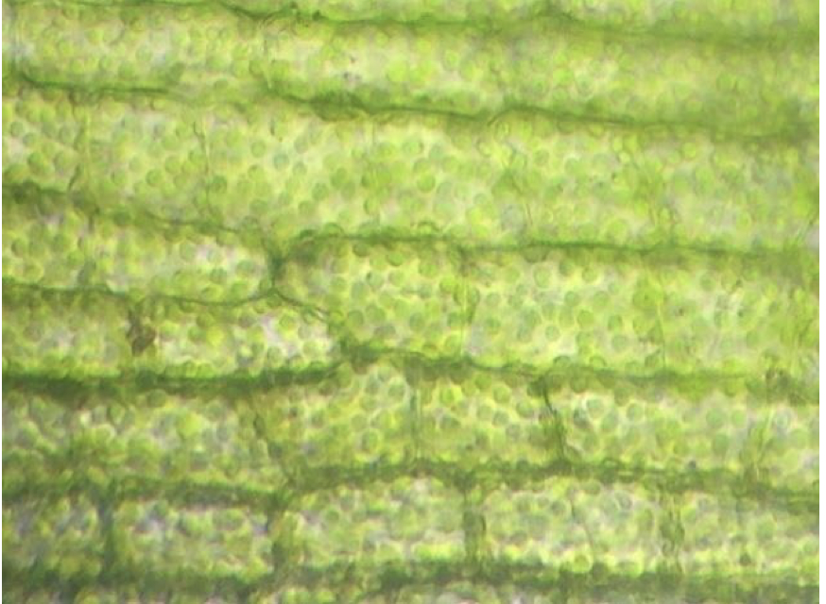
Hvad kan I forvente at se?
Dyreceller Planteceller

Slide 7
Træning af fagbegreber
Udfyld kryds og tværs så vidt muligt uden brug af noter eller bog.

